Slide 1
Ergebnisse der syndromischen ARE-Surveillance GrippeWeb,
Arbeitsgemeinschaft Influenza,
ICOSARI
KiTa- und Schulausbrüche (Meldedaten)
Datenstand 14.9.2021

Slide 2

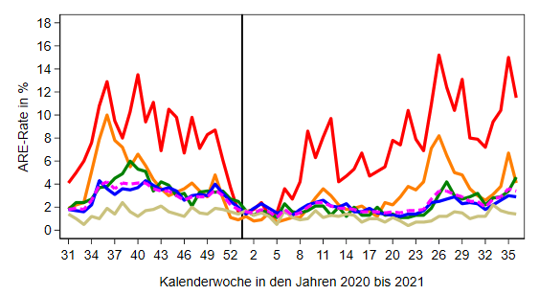
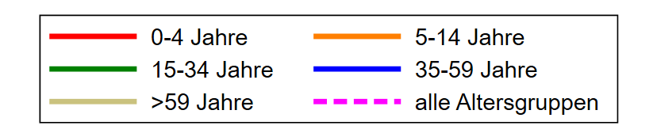
GrippeWeb bis zur 36. KW 2021
Der Wert (gesamt) lag in der 36. KW 2021 bei ca. 3.400 ARE pro 100.000 Einwohner.
Entspricht einer Gesamtzahl von ca. 2,8 Millionen akuten Atem­wegs­er­kran­kungen (Vorwoche: ca. 3,0 Mio).
Rückgang in allen Altersgruppen, Ausnahme:
15- bis 34-Jährige (grüne Linie)
Notes:
Leichter Rückgang in 36. KW zur Vorwoche (3,4; Vorwoche: 3,6 %)
Anstieg nur bei den 15- bis 34-Jährigen, in allen anderen AGs (leicht) gesunken
Gesamt-ARE-Rate liegt im Bereich der Vorjahre

Slide 3
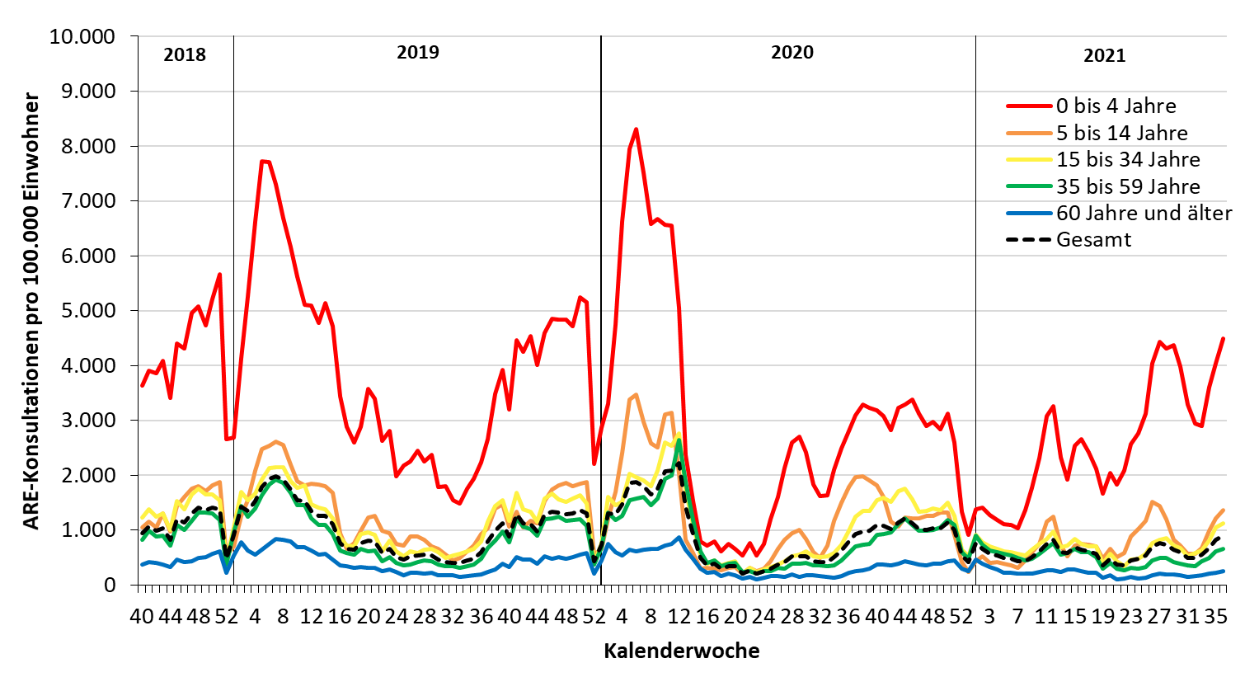
Arbeitsgemeinschaft Influenza
ARE-Konsultationen bis zur 36. KW 2021
Der Wert (gesamt) lag in der 36. KW 2021 bei knapp 900 Arzt­konsul­ta­tionen wegen ARE pro 100.000 EW.
Das entspricht einer Gesamtzahl von ca. 745.000 Arzt­besuchen wegen akuter Atem­wegs­er­kran­kungen.
Notes:
KonsInz insgesamt im Vergleich zur Vorwoche gestiegen: KW 36: 895 (Vorwoche 823)
Anstieg in allen AGs; prozentualer Anstieg liegt zwischen 6 % (35-59J.) und 12 % (5-14J.)
In 36. KW Ferien: in 28% der BL (nur noch BA-Wü, BAY)
Unterschiedliche Entwicklung in den einzelnen BL: Beispiel: In BB/BE sehr deutlicher/kontinuierlicher Anstieg in nahezu allen AGs, in BAY (noch Ferien) dagegen eher stagnierend!
\\rki.local\daten\Projekte\FG36_AGI\Wochenberichte\Berichterstellung\Saison_2020_21\Woche_36_2021\AGI-Wochenbericht_2021-09-14.xls

Slide 4
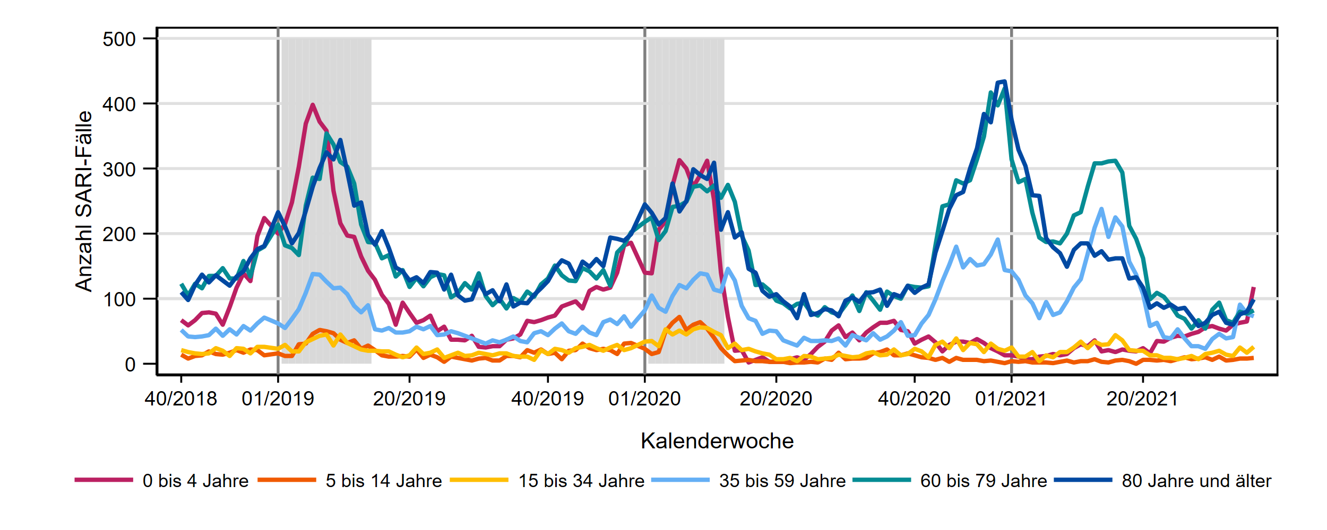
ICOSARI-KH-Surveillance – SARI-Fälle (J09 – J22) bis zur 36. KW 2021
Notes:
SARI-Fallzahlen sind insgesamt deutlich gestiegen
→nahezu Verdopplung der Fallzahlen in AG 0 bis 4 Jahre (42% der SARI-Fälle mit RSV-Diagnose), deutlich über Niveau der Vorjahre
AG 35-59 Jahre wieder leichter Rückgang, aber immer noch deutlich über Niveau der Vorjahre
Anstieg auch in AG 15-34 (pendelt seit einigen Wochen) und AG 80+ ; beide AG leicht über Vorjahresniveau
S:\Projekte\FG36_INV_ICOSARI\Arbeitsordner\Wochenbericht \Krisenstab_3Saisons_AGI6_allVWD_inkl_letzte_FB.png

Slide 5
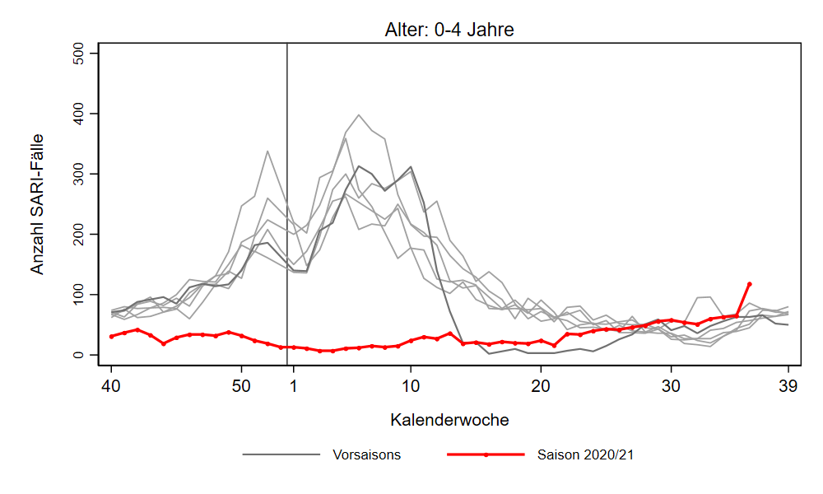
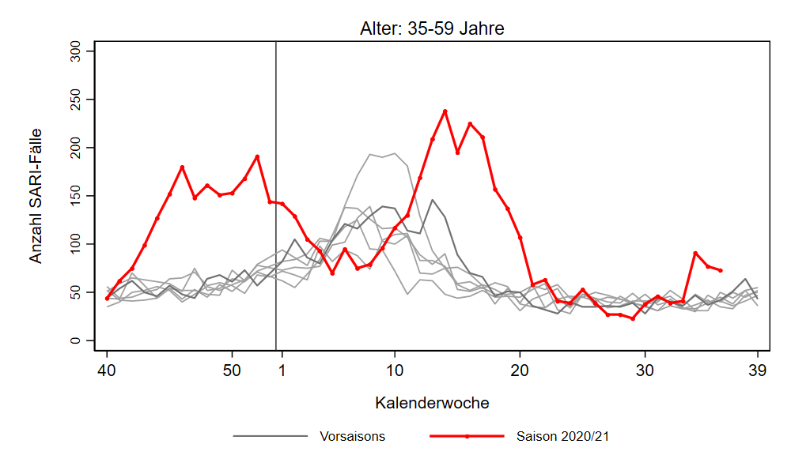
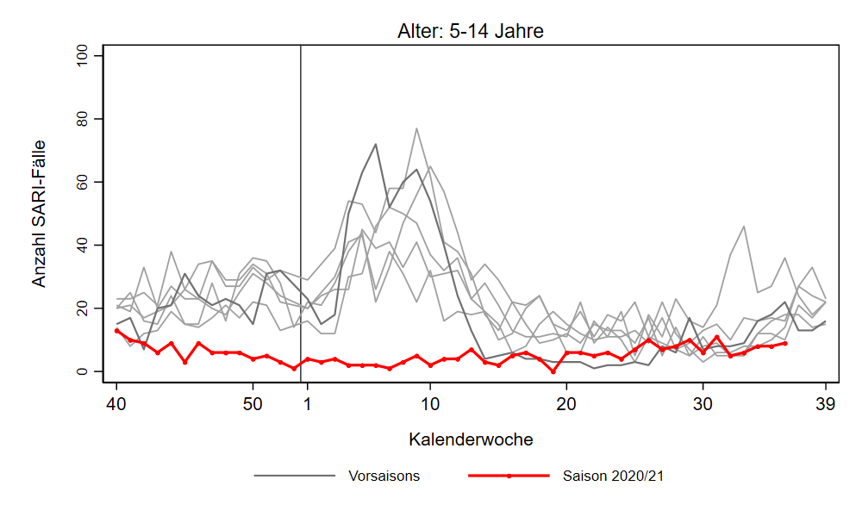
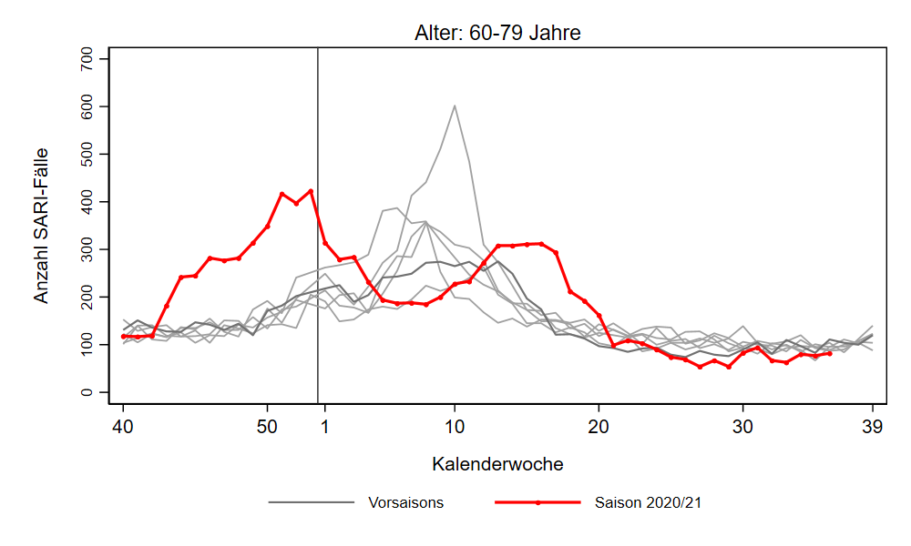
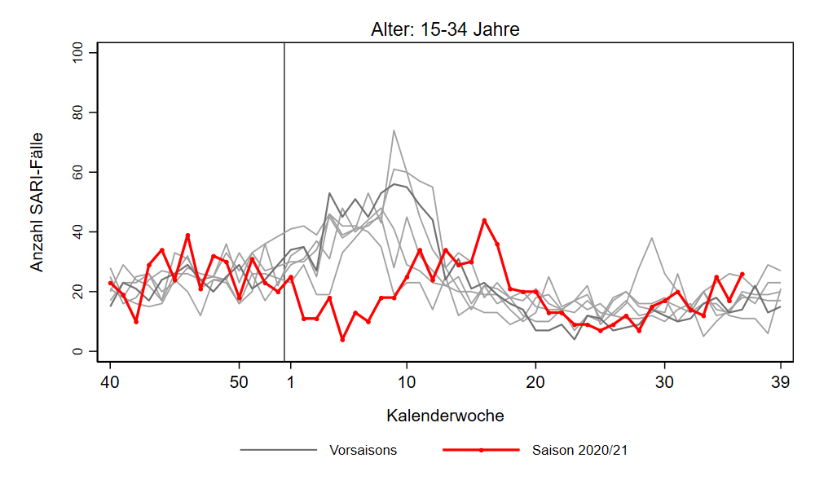
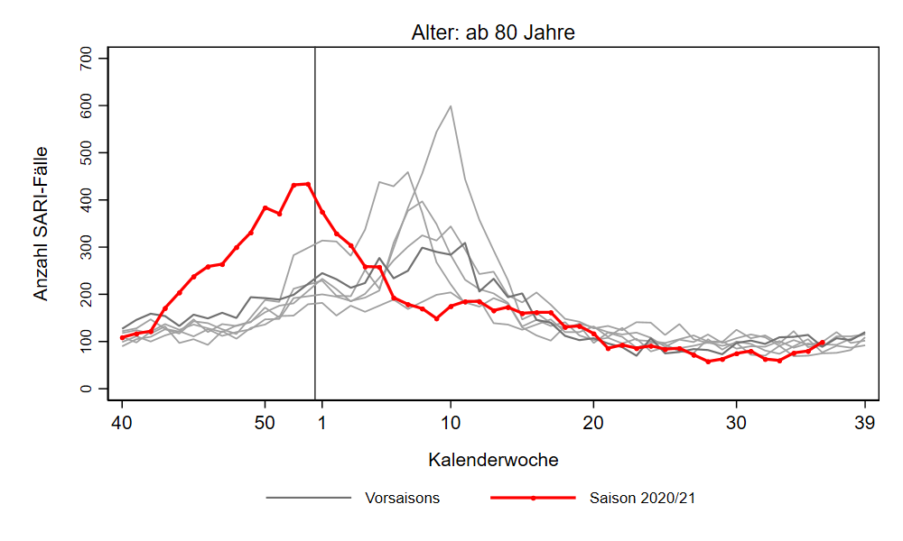
ICOSARI-KH-Surveillance – SARI-Fälle (J09 – J22) bis zur 36. KW 2021
Notes:
SARI-Fallzahlen sind insgesamt deutlich gestiegen
→nahezu Verdopplung der Fallzahlen in AG 0 bis 4 Jahre (42% der SARI-Fälle mit RSV-Diagnose), deutlich über Niveau der Vorjahre
AG 35-59 Jahre wieder leichter Rückgang, aber immer noch deutlich über Niveau der Vorjahre
Anstieg auch in AG 15-34 (pendelt seit einigen Wochen) und AG 80+ ; beide AG leicht über Vorjahresniveau
S:\Projekte\FG36_INV_ICOSARI\Arbeitsordner\Wochenbericht\Krisenstab-AG_separat_alleVWD

Slide 6
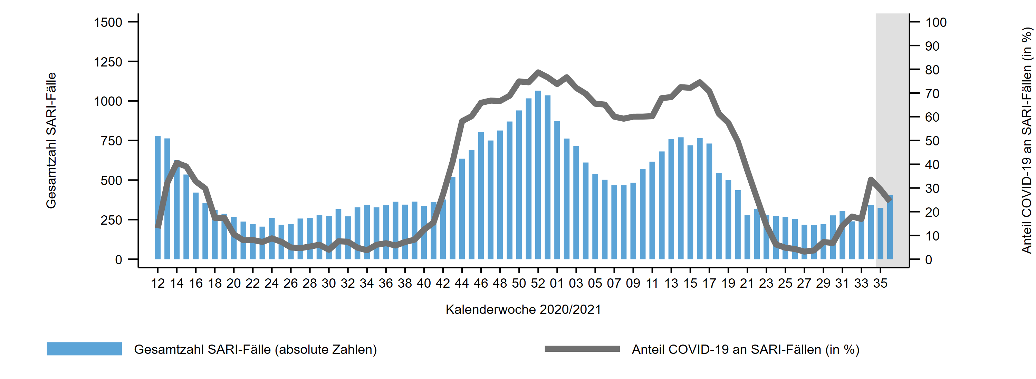
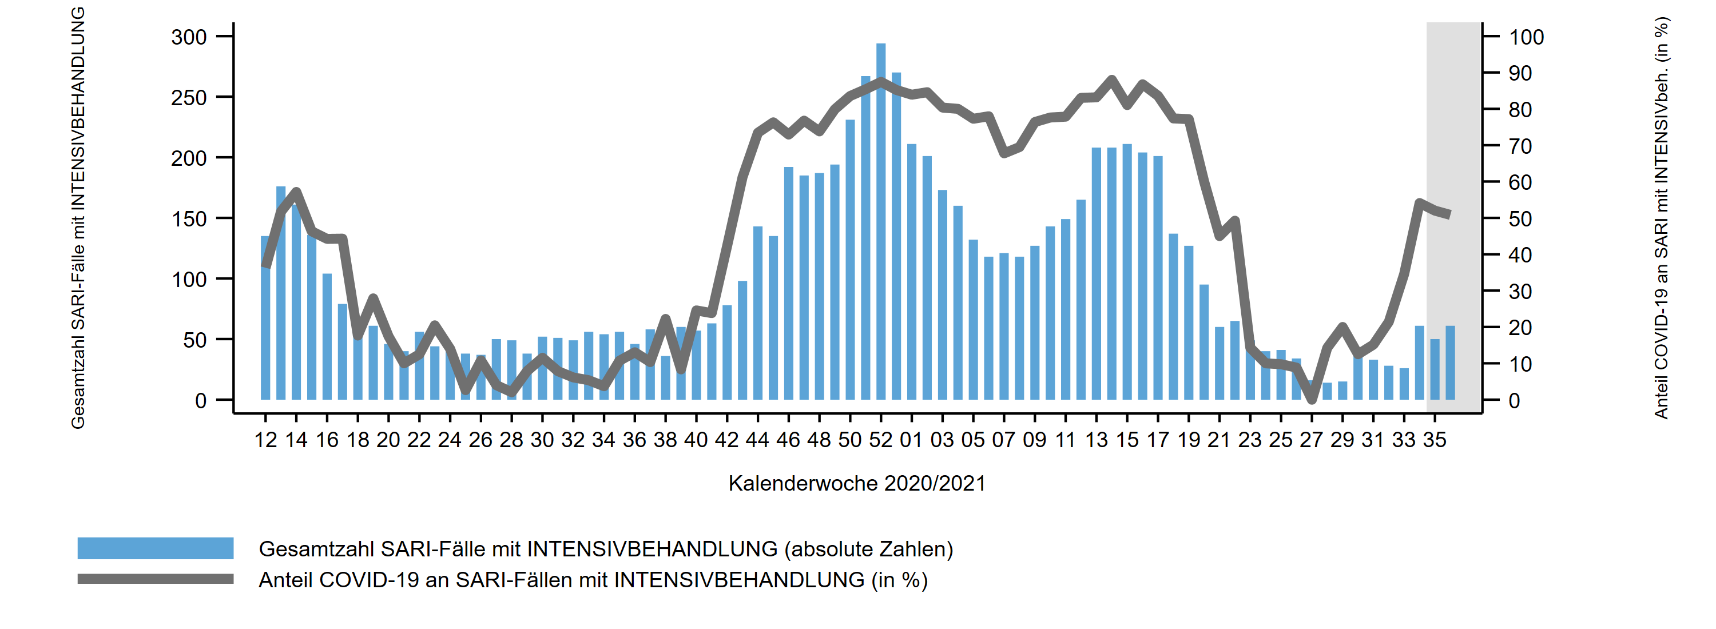
ICOSARI-KH-Surveillance – Anteil COVID-19 an SARI-Fällen bis zur 36. KW 2021
24%
ICOSARI: SARI-Fälle in Intensivbehandlung, Anteil mit COVID-19 bis 36. KW 2021
51%
Notes:
→Anteil SARI-COVID-Fälle in den letzten beiden Wochen wieder leicht gesunken
Anteil COVID-19 an SARI 24% (KW 35: 29%)
→Anteil SARI-COVID-Fälle unter Intensivbehandlungen mit SARI seit 3 Wochen relativ stabil über 50%
Anteil COVID an SARI mit Intensivbehandlung 51% (KW 35: 52%)
Krisenstab_AnteilCOVID_alle_inkl_letzte.png und Krisenstab_AnteilCOVID_Intensiv_inkl_letzte.png
aus dem Ordner S:\Projekte\FG36_INV_ICOSARI\Arbeitsordner\Wochenbericht

Slide 7
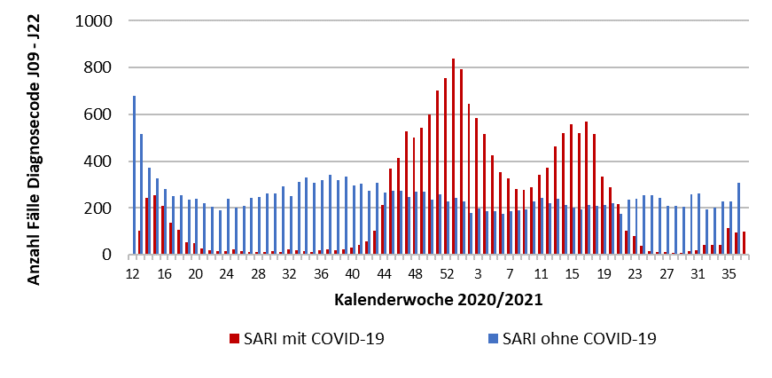
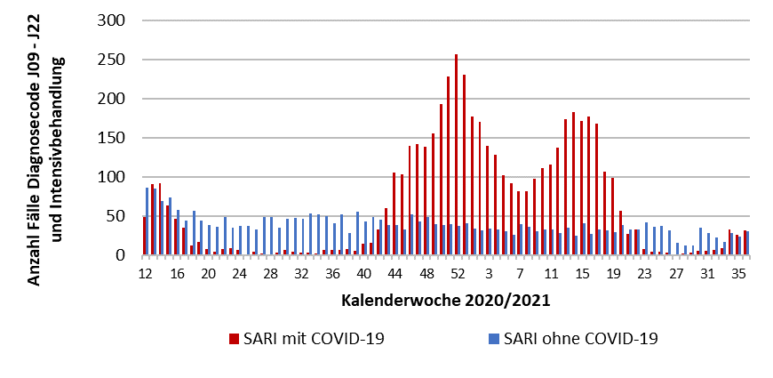
ICOSARI-KH-Surveillance – SARI-Fälle mit/ohne COVID-19 bis zur 36. KW 2021
Alle SARI
SARI mit
Intensivbehandlung
Notes:
Seit KW 31/2021 wieder deutlich mehr SARI-Fälle mit COVID-19-Diagnose, seitdem relativ stabil
SARI-Fälle ohne COVID-19-Diagnose (blau) in KW 36/2021 wieder gestiegen

Slide 8
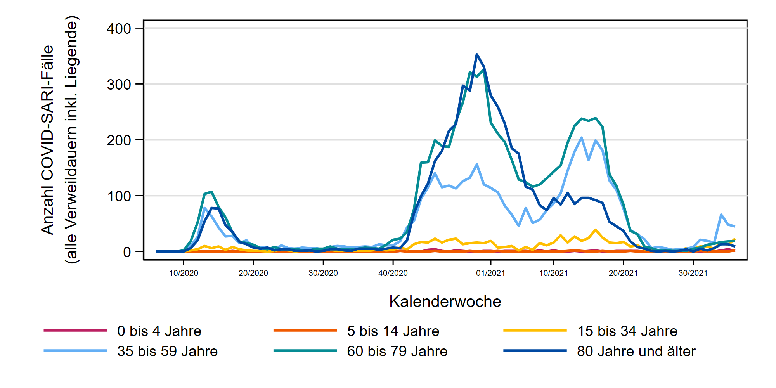
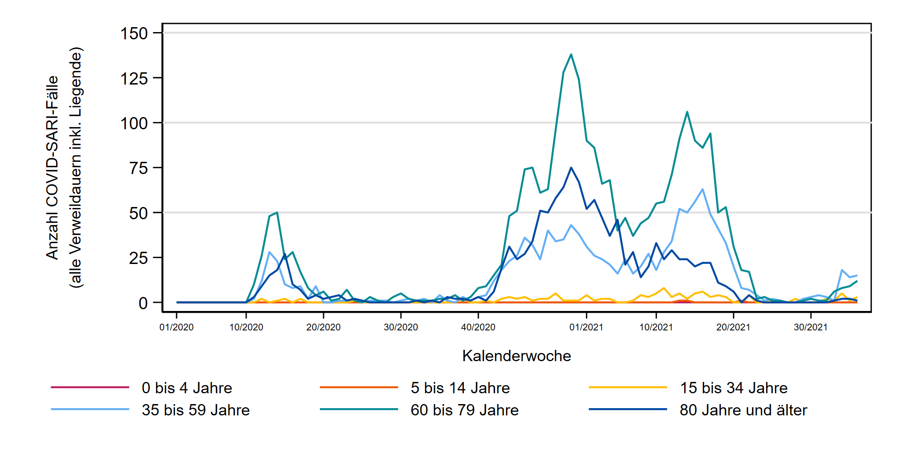
ICOSARI: COVID-SARI-Fälle (J09 – J22 + U07.1) bis zur 36. KW 2021
COVID-SARI-Fälle
35 bis
59 Jahre
60 bis
79 Jahre
ICOSARI: COVID-SARI-Fälle mit Intensivbehandlung bis zur 34. KW 2021
COVID-SARI-Fälle mit Intensivbehandlung
35 bis
59 Jahre
60 bis
79 Jahre
Notes:
Deutlicher Anstieg der Intensivbehandlungen bei COVID-19-Patienten mit SARI in AG 60-79 Jahre (überproportional zum Anstieg der COVID-SARI-Fälle in dieser AG)
S:\Projekte\FG36_INV_ICOSARI\Arbeitsordner\Wochenbericht\
Dateien Krisenstab_COVID-SARI_AG6_inkl_letzte_FB_all.png und Krisenstab_Intensiv_COVID_inkl_letzte_FB.png

Slide 9
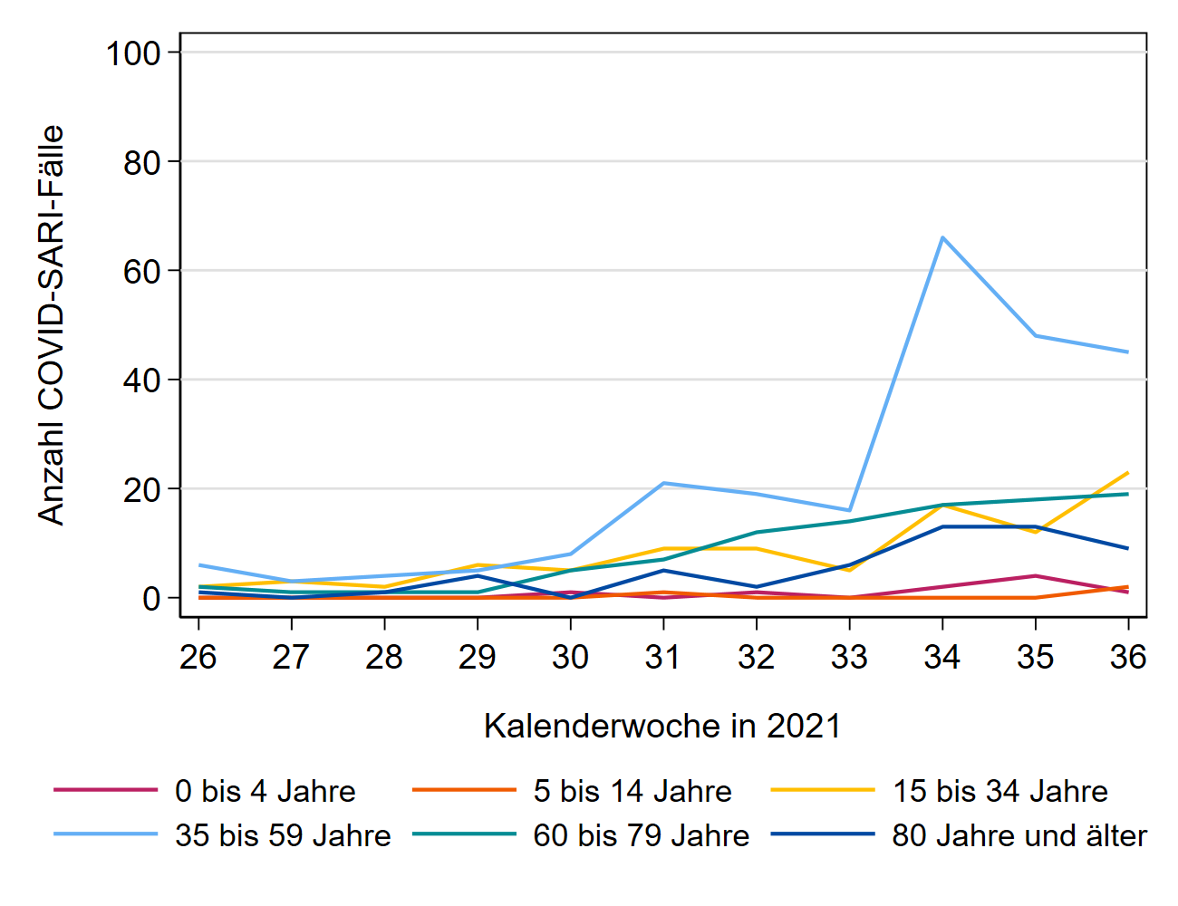
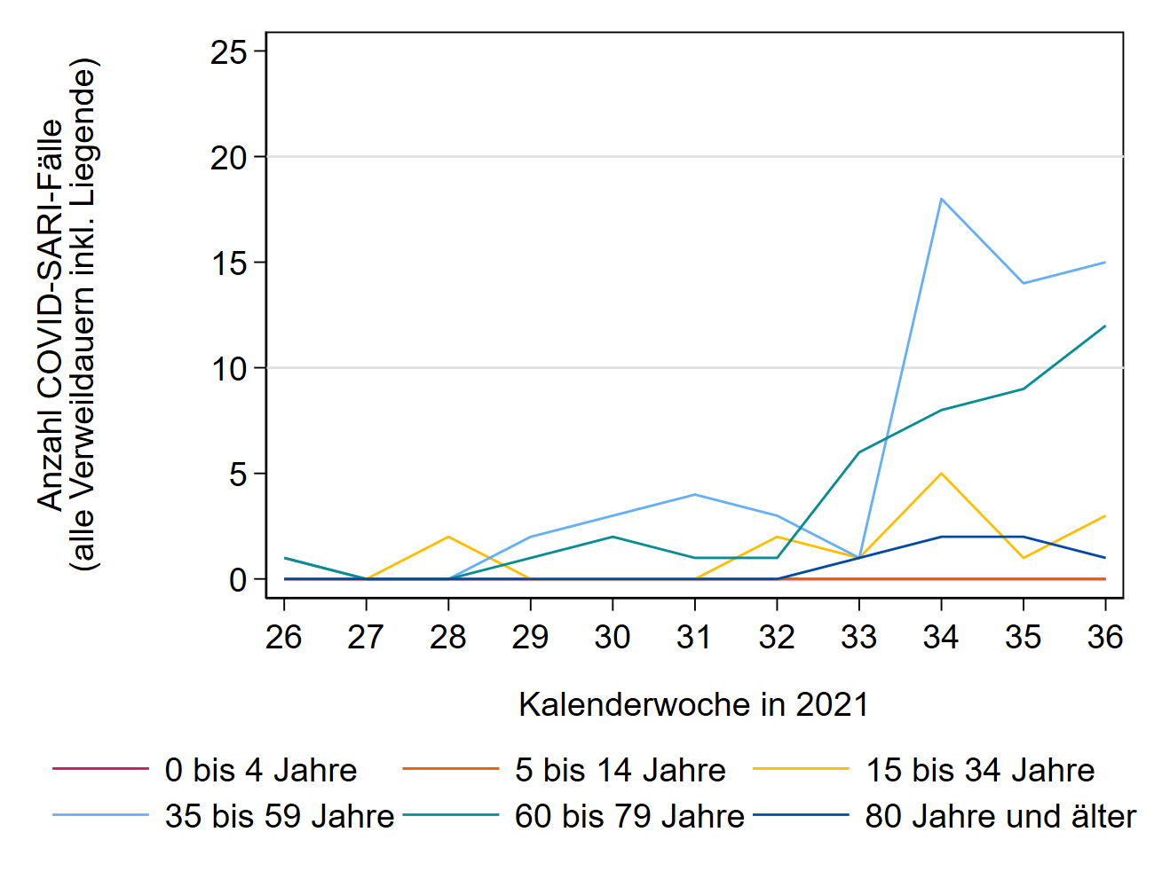
ICOSARI: COVID-SARI-Fälle (J09 – J22 + U07.1) bis zur 36. KW 2021
35 bis
59 Jahre
COVID-SARI-Fälle
(KW 26 bis KW 36/2021)
15 bis
34 Jahre
60 bis
79 Jahre
ICOSARI: COVID-SARI-Fälle mit Intensivbehandlung bis zur 36. KW 2021
COVID-SARI-Fälle mit Intensivbehandlung
(KW 26 bis KW 36/2021)
35 bis
59 Jahre
60 bis
79 Jahre
15 bis
34 Jahre
Notes:
Deutlicher Anstieg der Intensivbehandlungen bei COVID-19-Patienten mit SARI in AG 60-79 Jahre (überproportional zum Anstieg der COVID-SARI-Fälle in dieser AG)
S:\Projekte\FG36_INV_ICOSARI\Arbeitsordner\Wochenbericht\
Dateien Krisenstab_COVID-SARI_AG6_inkl_letzte_FB_all.png und Krisenstab_Intensiv_COVID_inkl_letzte_FB.png

Slide 10
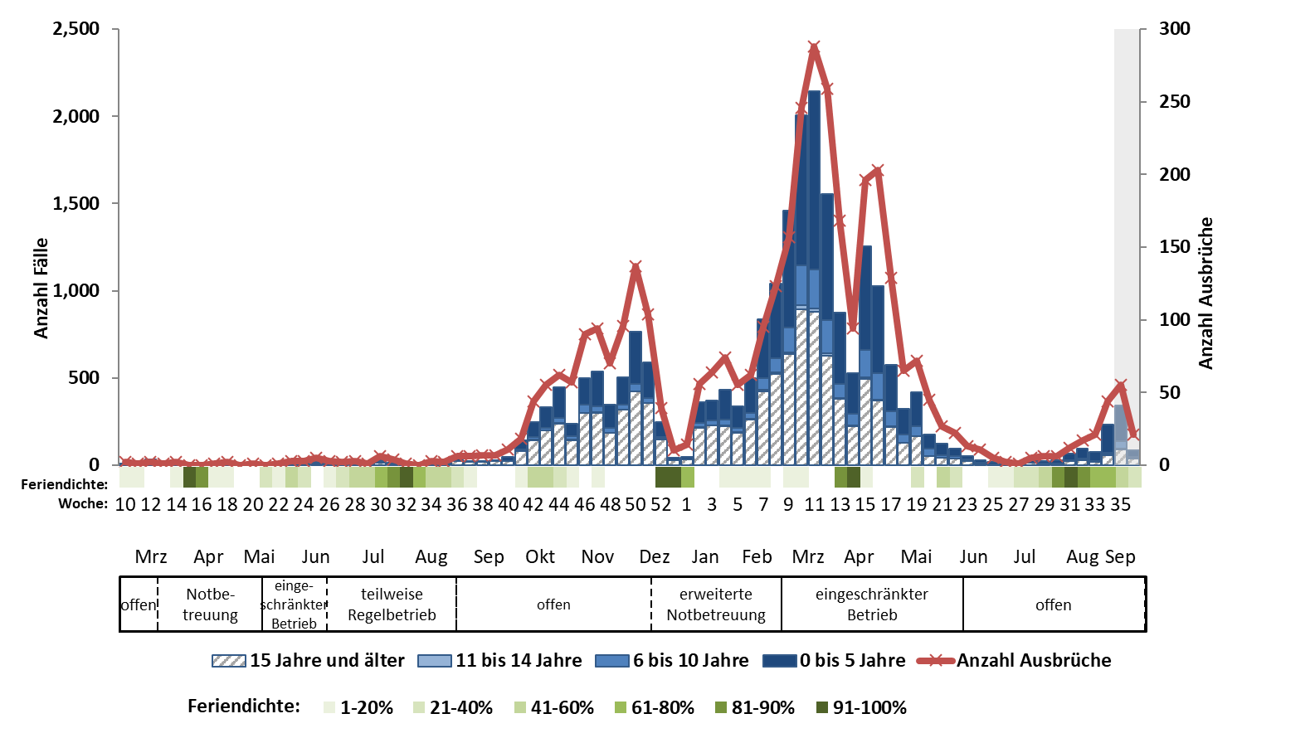
Ausbrüche in Kindergärten/Horte
Insgesamt wurden 3.633 Ausbrüche in Kindergärten/Horte (>= 2 Fälle) übermittelt
  3.152 (85%) Ausbrüche mit Kinderbeteiligung (<15J.), 46% (9.827/21.330) der Fälle sind 0 - 5 Jahre alt
  543 Ausbrüche nur mit Fällen 15 Jahre und älter
Notes:
62 neue Ausbrüche (inkl. Nachmeldungen)
Seit Mitte August zeichnet sich wieder ein Anstieg ab
Das Niveau der Zahl an Ausbrüchen Ende August 2021 wurde im Vorjahr erst Mitte Oktober beobachtet
Anteil AG 0-5 an allen Kita-Ausbruchsfällen lag im Juli/August 2021 bei 66%, im Juli/August 2020 waren es nur 27%
Eckdaten der letzten 4 Wochen:
Ausbruchsgröße: durchschnitt: 5 Fälle pro Ausbruch, median: 4 Fälle;
es kommen aber auch größere Ausbrüche mit bis zu 28 Fällen vor
Ausbrüche in den letzten 4 Wochen v. a. in NRW (n=31) und BW (n=20)
Feriendichte KW 36: 28%

Slide 11
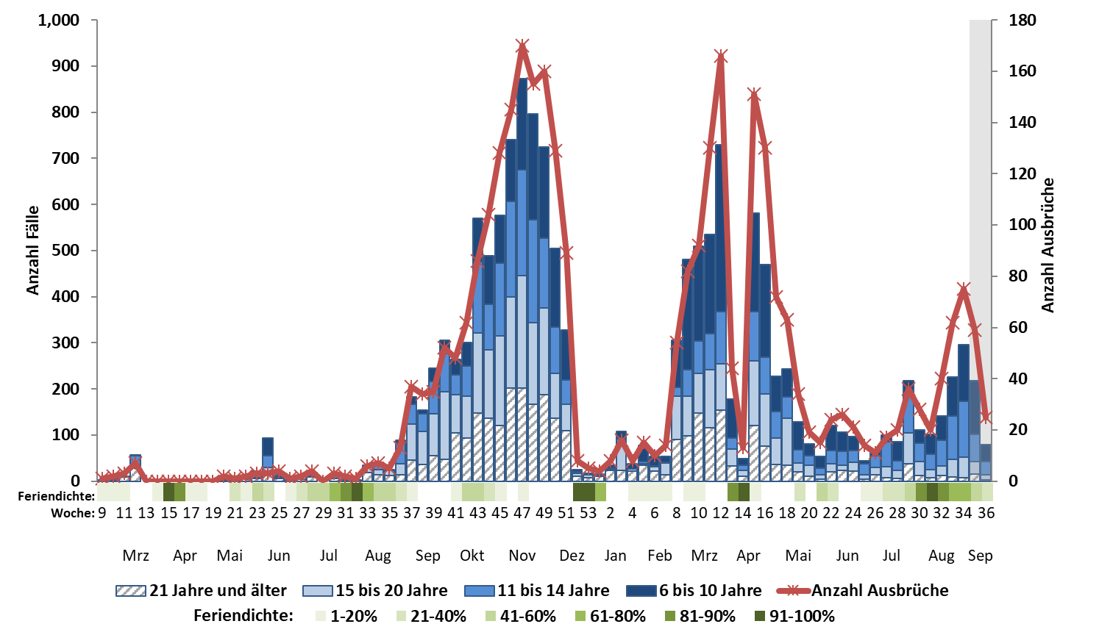
Ausbrüche in Schulen
Insgesamt wurden 3.137 Ausbrüche in Schulen übermittelt (>= 2 Fälle, 0-5 Jahre ausgeschlossen)
  2.953 (94%) Ausbrüche mit Fällen < 21 Jahren, 31% (6-10J.), 24% (11-14J.), 26% (15-20J.), 19% (21+)
  184 Ausbrüche nur mit Fällen 21 Jahre und älter
Notes:
95 neue Ausbrüche (inkl. Nachmeldungen)
Deutlicher Anstieg seit Anfang August
Das Niveau der Zahl an Ausbrüchen Ende August 2021 wurde im Vorjahr erst Mitte Oktober beobachtet
Seit Mitte Juli 2021 insbesondere AG 6-14 betroffen (74% an allen Ausbruchsfällen; AG 21 nur bei 7%)
Eckdaten der letzten 4 Wochen:
Ausbruchsgröße: durchschnitt: 4 Fälle, median: 3 Fälle pro Ausbruch; 10 Ausbrüche mit > 10 Fällen
Ca. 1/3 der Ausbrüche in NRW (n=73); gefolgt von BB (n=30), BE (n=29)

